Slide 1












排序算法
的性能分析
实验1
计算机与软件学院2021级计科卓越班
指导老师：杨烜 分享人：陈天行

Slide 2
01
前置工作
目录
02
各种排序算法的研究
03
TopK问题的研究
CONTENTS
04
额外的工作

Slide 3
PART 01
前置工作

Slide 4
问题陈述
Problem Statement
问题1-4要求我们利用选择排序、冒泡排序、合并排序、快速排序、插入排序五种排序算法对随机数据集进行排序，统计运行时间并且进行性能分析。
问题5要求我们对TopK问题的求解进行算法设计与分析。

Slide 5
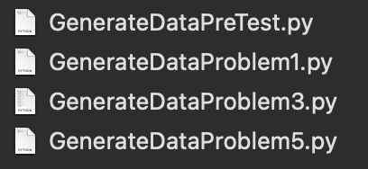
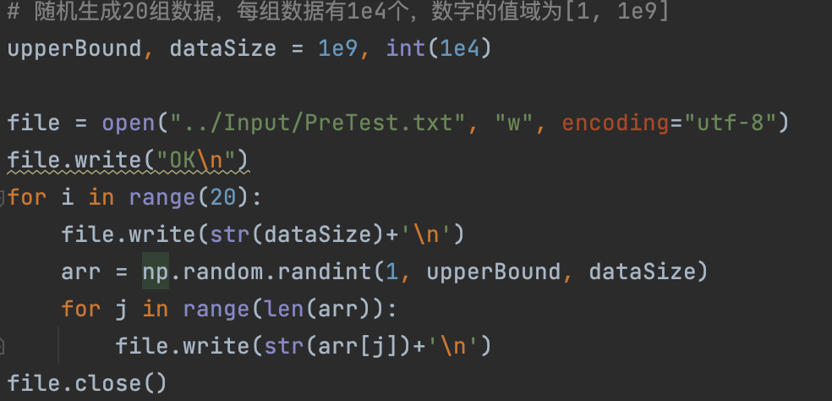
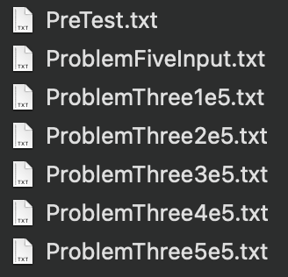
数据生成
Background and significance of the topic
Generator
根据题目要求：需要生成大小为1e4的随机数据作为前置基础数据。然后需要10W-50W共五组数据作为算法测试数据，以及问题5中需要小规模数据进行测试（此处我们指定数据规模为1e6）
Input File

Slide 6
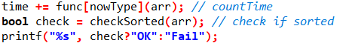
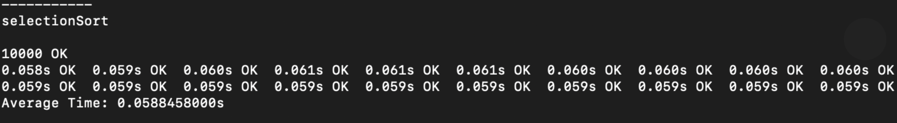
算法正确性检验
Algorithm Accuracy Verification
每一次排序后，我们都进行一次算法正确性检验，如果序列在经过算法后变得有序，输出“OK”，否则输出“Fail”：
Example below:

Slide 7
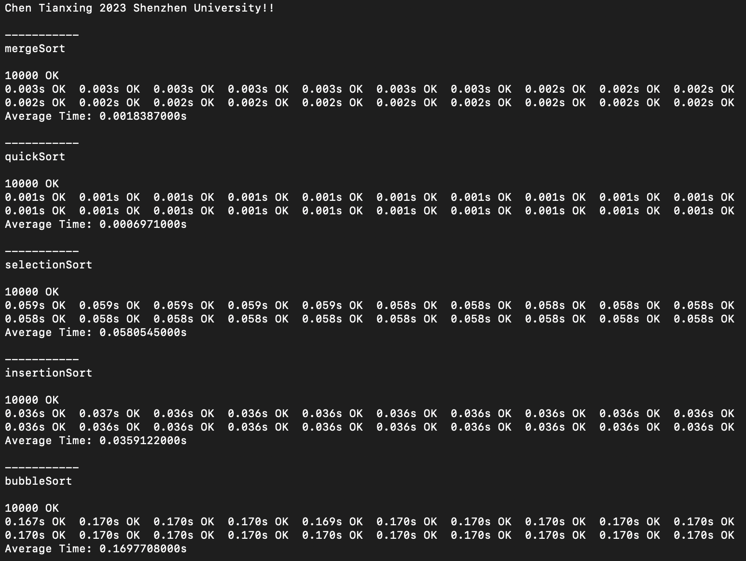
基准数据运行
Background and significance of the topic
 | 选择排序 | 冒泡排序 | 合并排序 | 快速排序 | 插入排序
平均时间（s） | 0.05805450 | 0.16977080 | 0.00183870 | 0.00069710 | 0.03591220
$$\frac{A_{n} Time Complexity}{A_{0} Time Complexity}=\frac{T_{n}}{T_{0}}=>T_{n}=\frac{A_{n} Time Complexity}{A_{0} Time Complexity}×T_{0}$$

Slide 8
PART 02
各种排序算法分析

Slide 9
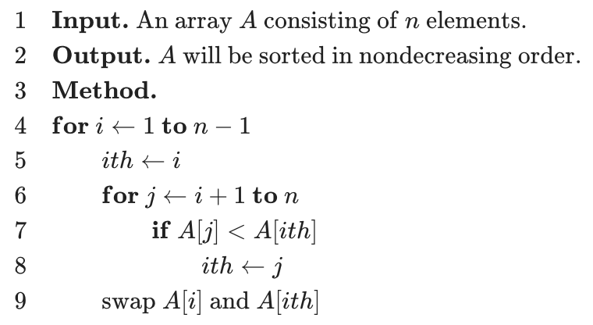
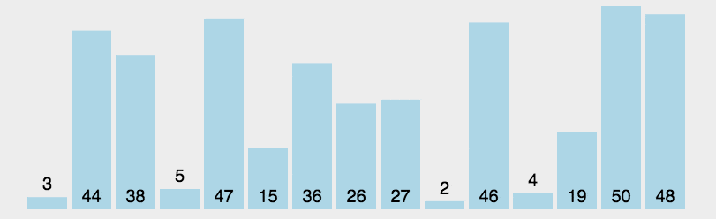
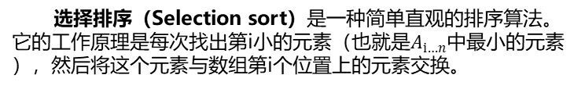
选择排序
Selection Sort
伪代码 Pseudo-Code
算法步骤简介
选择排序（Selection sort）是一种简单直观的排序算法。它的工作原理是每次找出第i小的元素（也就是$A_{i…n}$中最小的元素），然后将这个元素与数组第i个位置上的元素交换。

Slide 10
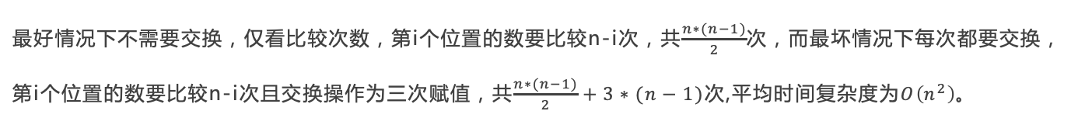
算法分析
Algorithm Analyze
时间复杂度 Time Complexity
最好情况下不需要交换，仅看比较次数，第i个位置的数要比较n-i次，共$\frac{n∗(n−1)}{2}$次，而最坏情况下每次都要交换，第i个位置的数要比较n-i次且交换操作为三次赋值，共$\frac{n∗(n−1)}{2}+3∗(n−1)$次,平均时间复杂度为$O\left(n^{2}\right)$。
空间复杂度 Space Complexity
该排序在原数组中进行排序，故空间复杂度$O(1)$。
算法稳定性 Stability
由于 swap（两个不相邻元素）操作的存在，选择排序是一种不稳定的排序算法。
Example：[$2_{0}$, 3, $2_{1}$, 1], Resule： [1, $2_{1}$, $2_{0}$, 3]

Slide 11
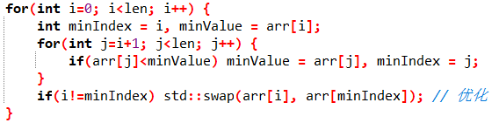
算法优化
Algorithm Optimization
对于该算法，其本质的操作是比较与交换。首先可以明确的是比较次数优化不下来，每个序列找最小值（最大值）都一定要比较len-1次；而对于交换操作，可以分为是否需要交换两种情况，如果加上判断，则不交换时操作数为1，交换时操作数为4，如果不判断则两种情况下操作数都为3，可以根据具体数据分布情况进行调整。

Slide 12
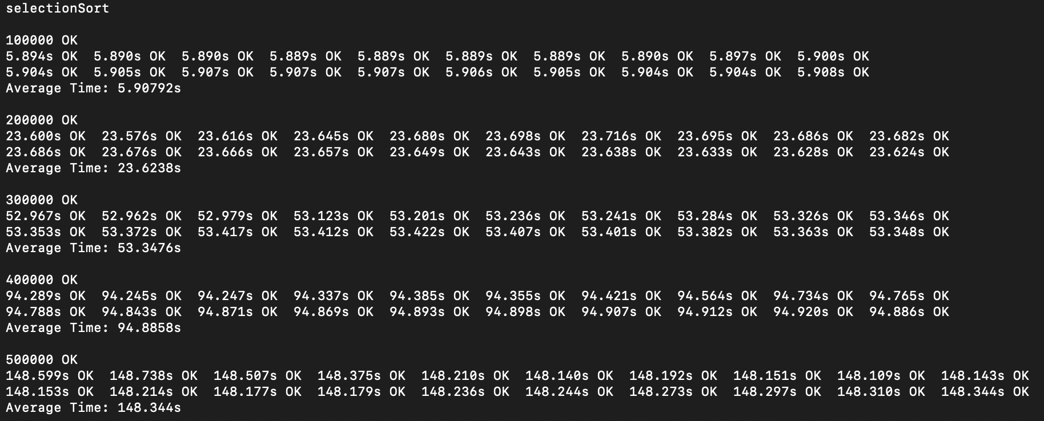
运行结果
Results

Slide 13
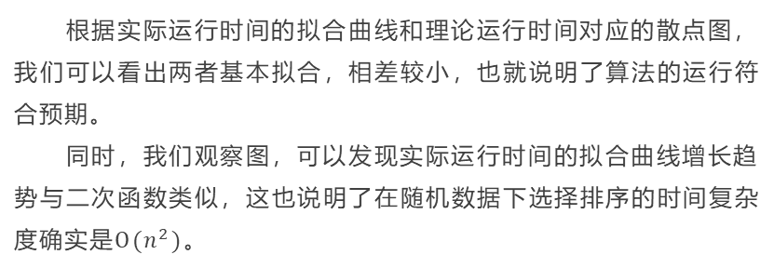
运行结果分析
Result Analyze
根据实际运行时间的拟合曲线和理论运行时间对应的散点图，我们可以看出两者基本拟合，相差较小，也就说明了算法的运行符合预期。
同时，我们观察图，可以发现实际运行时间的拟合曲线增长趋势与二次函数类似，这也说明了在随机数据下选择排序的时间复杂度确实是$O(n^{2})$。

Slide 14
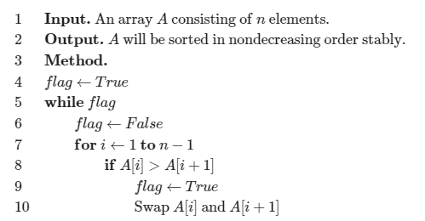
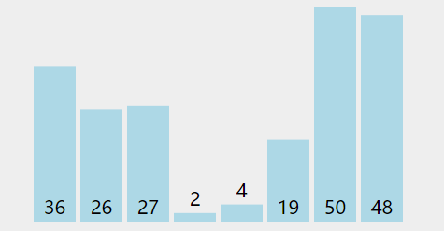
冒泡排序
Bubble Sort
算法步骤简介
伪代码 Pseudo-Code
冒泡排序（英语：Bubble sort）是一种简单的排序算法。由于在算法的执行过程中，较小的元素像是气泡般慢慢「浮」到数列的顶端，故叫做冒泡排序。
它的工作原理是每次检查相邻两个元素，如果前面的元素与后面的元素满足给定的排序条件，就将相邻两个元素交换。当没有相邻的元素需要交换时，排序就完成了。
经过i次扫描后，数列的末尾i项必定是最大的i项，因此冒泡排序最多需要扫描n-1遍数组就能完成排序。

Slide 15
算法分析
Algorithm Analyze
时间复杂度 Time Complexity
在序列完全有序时，冒泡排序只需遍历一遍数组，不用执行任何交换操作，时间复杂度为$O(n)。在$最坏情况下（降序），冒泡排序需要执行$\frac{n×(n−1)}{2}次$交换操作，时间复杂度为$O(n^{2})$。冒泡排序的平均时间复杂度为$O(n^{2})$。
空间复杂度 Space Complexity
该排序在原数组中进行排序，故空间复杂度$O(1)$。
算法稳定性 Stability
由于交换都是相邻的元素，所以相同大小的元素，排在前面的元素不会和后面的元素进行交换，所以算法是稳定的。

Slide 16
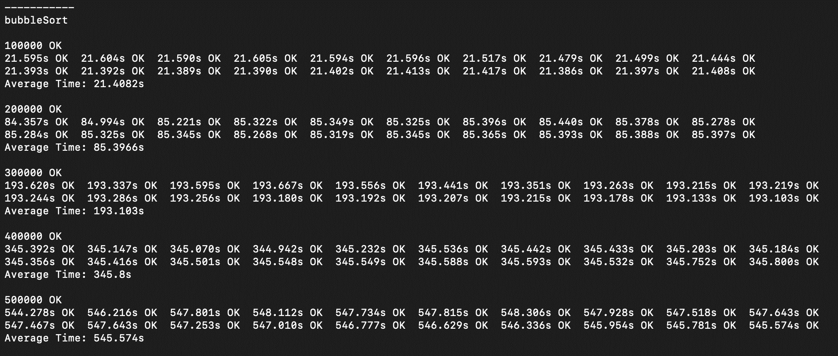
运行结果
Results
$an^{2}+bnlog\left(n\right)+cn+…$, when $n$ is big, it should have $an^{2}<an^{2}+bnlog\left(n\right)+cn+…<2{an}^{2}$
$$log⁡(an^{2})<\text{log}\text{(}an^{2}+bnlog\left(n\right)+cn+…)<log⁡(an^{2})+log2$$

Slide 17
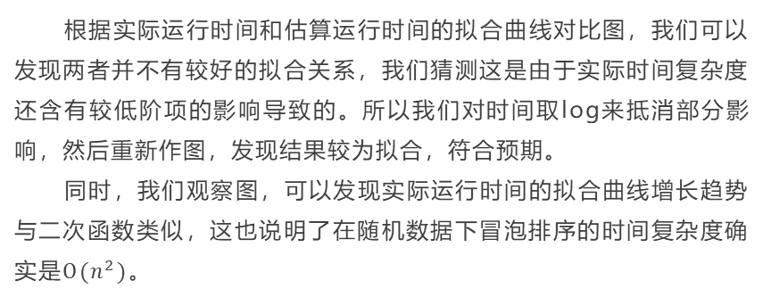
运行结果分析
Result Analyze
根据实际运行时间和估算运行时间的拟合曲线对比图，我们可以发现两者并不有较好的拟合关系，我们猜测这是由于实际时间复杂度还含有较低阶项的影响导致的。所以我们对时间取log来抵消部分影响，然后重新作图，发现结果较为拟合，符合预期。
同时，我们观察图，可以发现实际运行时间的拟合曲线增长趋势与二次函数类似，这也说明了在随机数据下冒泡排序的时间复杂度确实是$O(n^{2})$。

Slide 18
冒泡排序与逆序对
Merge Sort and Inverse Pair
逆序对(Inverse Pair)，数学术语，设 A 为一个有 n 个数字的有序集 (n>1)，其中所有数字各不相同。
如果存在正整数 i, j 使得 1 ≤ i < j ≤ n 而且 A[i] > A[j]，则 <A[i], A[j]> 这个有序对称为 A 的一个逆序对，也称作逆序数。
而可以简单发现，冒泡排序每次交换都会减少一个逆序对，而最终状态及逆序对为0，也就是说，序列中逆序对个数即为冒泡排序需要的交换数。

Slide 19
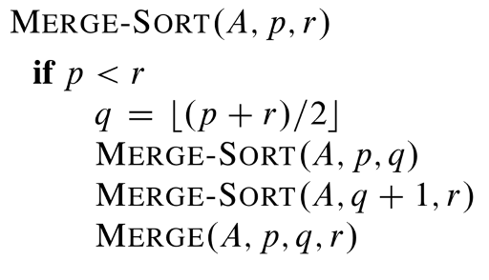
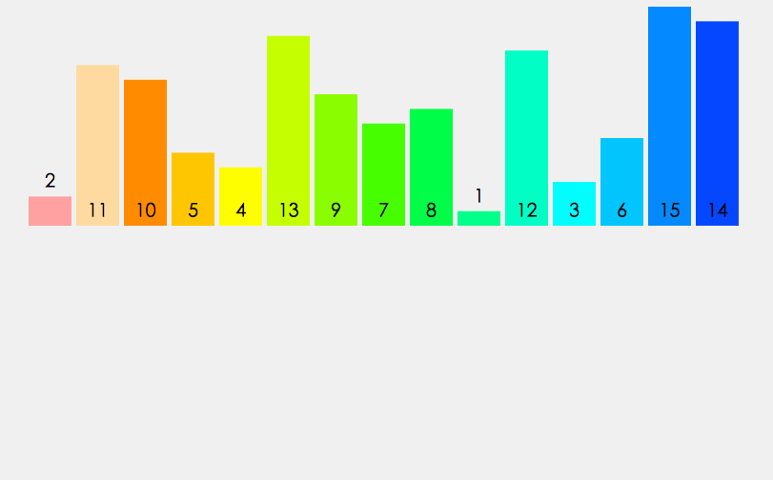
合并排序
Merge Sort
伪代码 Pseudo-Code
算法步骤简介
合并排序（Merge Sort）是建立在归并操作上的一种有效，稳定的排序算法，该算法是采用分治法（Divide and Conquer）的一个非常典型的应用。将已有序的子序列合并，得到完全有序的序列；即先使每个子序列有序，再使子序列段间有序。若将两个有序表合并成一个有序表，称为二路归并。

Slide 20
算法分析
Algorithm Analyze
时间复杂度 Time Complexity
归并排序算法每次将序列折半分组，共需要$\log_{2}{n}$轮，每一轮的时间是对两个子序列进行二路归并的时间，时间复杂度为$O(n)$，因此归并排序算法的时间复杂度是$O\left(nlog\left(n\right)\right)。$
空间复杂度 Space Complexity
我们一般选择使用与原数组等长的辅助数据，空间复杂度为$O(n)$。
算法稳定性 Stability
由于在进行二路归并的时候，我们可以给下标更小的子数组赋予更高的优先级，所以能够保证相同大小的元素相对位置不变，即稳定。

Slide 21
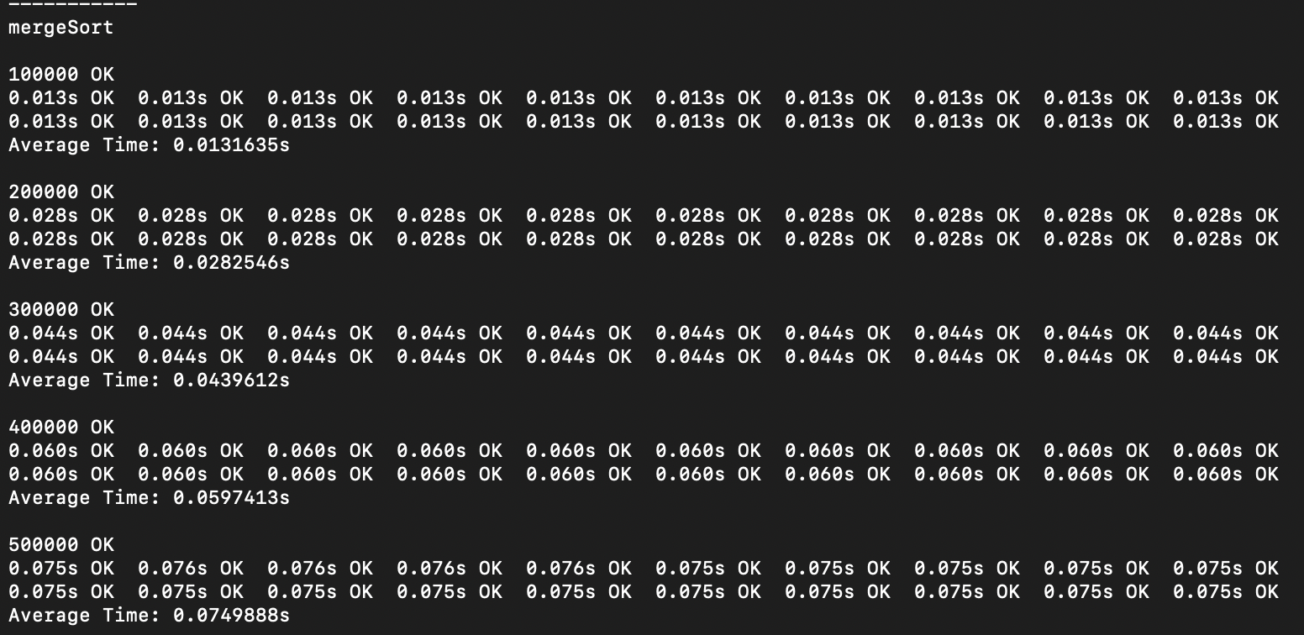
运行结果
Results

Slide 22
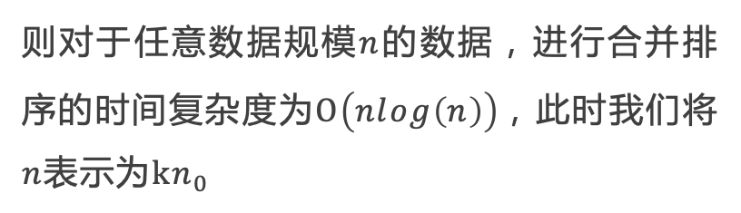
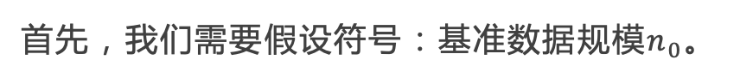
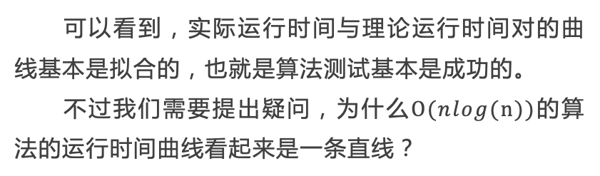
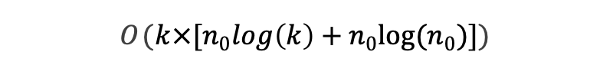
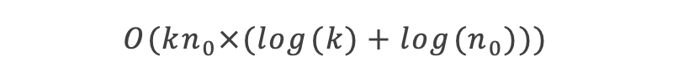
运行结果分析
Result Analyze
可以看到，实际运行时间与理论运行时间对的曲线基本是拟合的，也就是算法测试基本是成功的。
不过我们需要提出疑问，为什么$O(nlog(n))$的算法的运行时间曲线看起来是一条直线？
则对于任意数据规模$n$的数据，进行合并排序的时间复杂度为$O\left(nlog\left(n\right)\right)$，此时我们将$n$表示为$kn_{0}$
$$O({k×[n}_{0}log\left(k\right)+n_{0}log(n_{0})])$$
$$O(kn_{0}×(log⁡(k)+log⁡(n_{0})))$$
首先，我们需要假设符号：基准数据规模$n_{0}$。

Slide 23
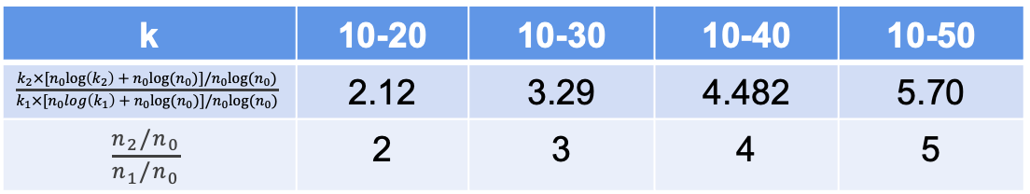
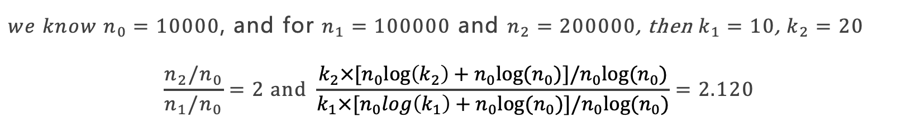
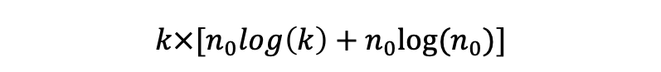
运行结果分析
Result Analyze
k | 10-20 | 10-30 | 10-40 | 10-50
$$\frac{{k_{2}×[n}_{0}log⁡\left(k_{2}\right)+n_{0}log(n_{0})]/n_{0}log(n_{0})}{{k_{1}×[n}_{0}log\left(k_{1}\right)+n_{0}log(n_{0})]{/n}_{0}log(n_{0})}$$ | 2.12 | 3.29 | 4.482 | 5.70
$$\frac{n_{2}/n_{0}}{n_{1}/n_{0}}$$ | 2 | 3 | 4 | 5
$${k×[n}_{0}log\left(k\right)+n_{0}log(n_{0})]$$
$we know n_{0}=10000$, and for $n_{1}=100000$ and $n_{2}=200000$, then $k_{1}=10$, $k_{2}=20$
$$\frac{n_{2}/n_{0}}{n_{1}/n_{0}}=2 and \frac{{k_{2}×[n}_{0}log⁡\left(k_{2}\right)+n_{0}log(n_{0})]/n_{0}log(n_{0})}{{k_{1}×[n}_{0}log\left(k_{1}\right)+n_{0}log(n_{0})]{/n}_{0}log(n_{0})}=2.120$$
k | 10-20 | 10-30 | 10-40 | 10-50
斜率1 | 1.06 | 1.09 | 1.12 | 1.14
斜率2 | 1 | 1 | 1 | 1

Slide 24
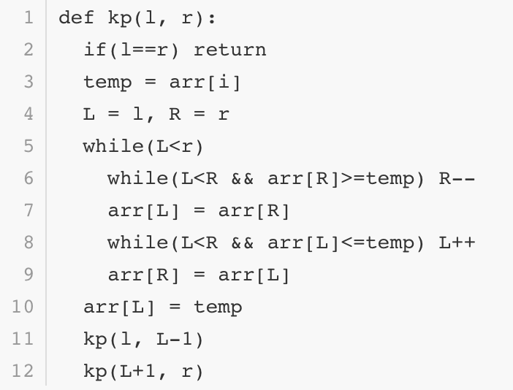
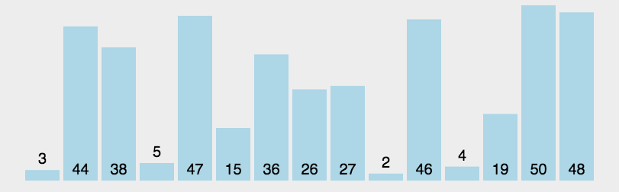
快速排序
Quick Sort
伪代码 Pseudo-Code
算法步骤简介
快速排序（Quick Sort）通过一趟排序将待排记录分隔成独立的两部分，其中一部分记录的关键字均比另一部分的关键字小，则可分别对这两部分记录继续进行排序，以达到整个序列有序。

Slide 25
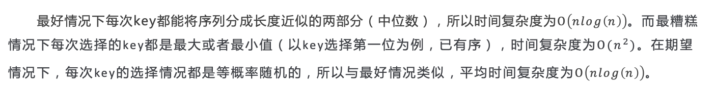
算法分析
Algorithm Analyze
时间复杂度 Time Complexity
最好情况下每次key都能将序列分成长度近似的两部分（中位数），所以时间复杂度为$O\left(nlog\left(n\right)\right)$。而最糟糕情况下每次选择的key都是最大或者最小值（以key选择第一位为例，已有序），时间复杂度为$O(n^{2})$。在期望情况下，每次key的选择情况都是等概率随机的，所以与最好情况类似，平均时间复杂度为$O\left(nlog\left(n\right)\right)$。
空间复杂度 Space Complexity
单次递归的空间复杂度为$O(1)$，递归深度为$log(n)$，所以总的空间复杂度为$O(nlog(n))$
算法稳定性 Stability
不稳定。

Slide 26
算法优化
Algorithm Optimization
为了避免每次都选择到区间最值，我们可以让key取区间中间值来避免人为构造的有序数列，尽可能减小人为构造数据带来的负面影响，但是对于自然生成的随机数据，其实没什么意义。
对某些数值重复率比较高的数据，可以采用三路快排的方式，将与基准值相同的数放在中间一块，能直接缩小下次递归要处理的区间长度。

Slide 27
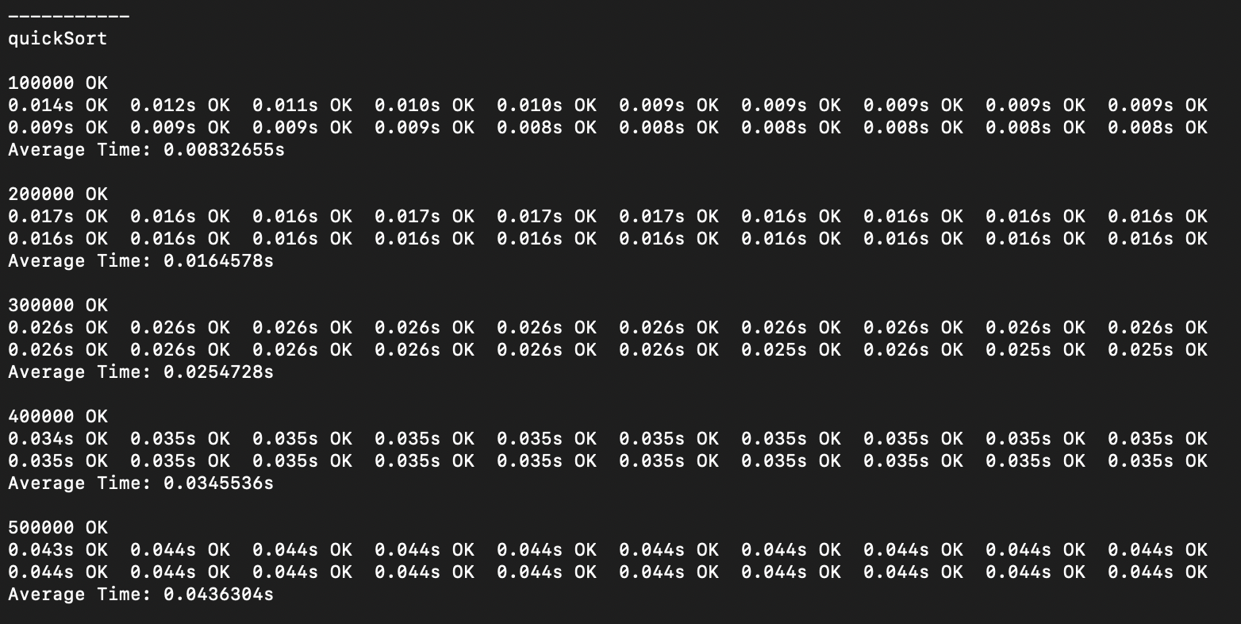
运行结果
Results

Slide 28
运行结果分析
Result Analyze
类似冒泡排序的结果，根据实际运行时间和估算运行时间的拟合曲线对比图，我们可以发现两者并不有较好的拟合关系，我们猜测这是由于实际时间复杂度还含有较低阶项的影响导致的。所以我们对时间取log来抵消部分影响，然后重新作图，发现结果较为拟合。
另一方面，上图的图像从肉眼上看近似线性，原因和之前的合并排序类似。
总体符合预期。

Slide 29
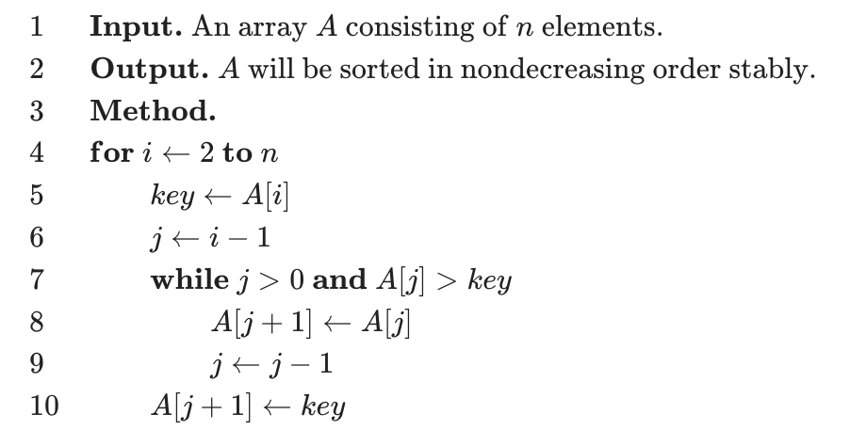
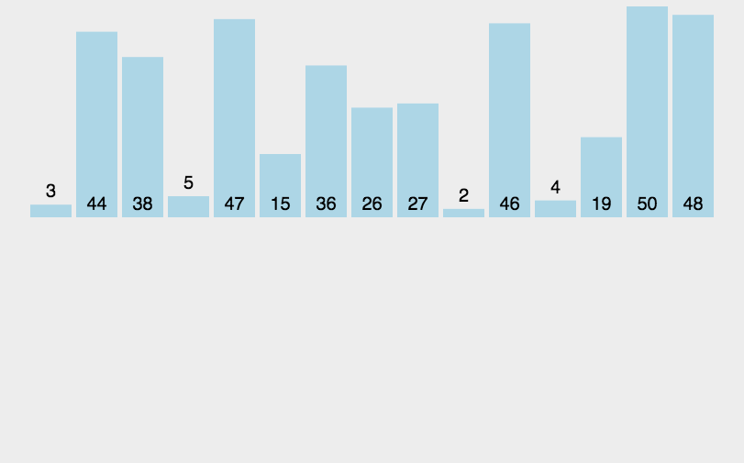
插入排序
Insertion Sort
伪代码 Pseudo-Code
算法步骤简介
插入排序（Insertion sort）是一种简单直观的排序算法。它的工作原理为将待排列元素划分为「已排序」和「未排序」两部分，每次从「未排序的」元素中选择一个插入到「已排序的」元素中的正确位置。

Slide 30
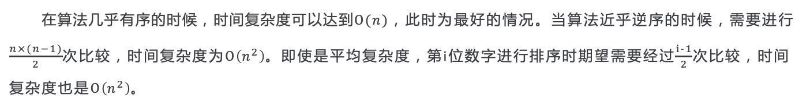
算法分析
Algorithm Analyze
时间复杂度 Time Complexity
在算法几乎有序的时候，时间复杂度可以达到$O(n)$，此时为最好的情况。当算法近乎逆序的时候，需要进行$\frac{n×(n−1)}{2}$次比较，时间复杂度为$O\left(n^{2}\right)$。即使是平均复杂度，第i位数字进行排序时期望需要经过$\frac{i−1}{2}$次比较，时间复杂度也是$O\left(n^{2}\right)$。
空间复杂度 Space Complexity
该排序在原数组中进行排序，只需要$O(1)$的空间。
算法稳定性 Stability
由于每次向前找只需要找到第一个大于自己的数字，同样大小的数字之间的相对顺序不会变换，插入排序是一种稳定的排序算法。

Slide 31
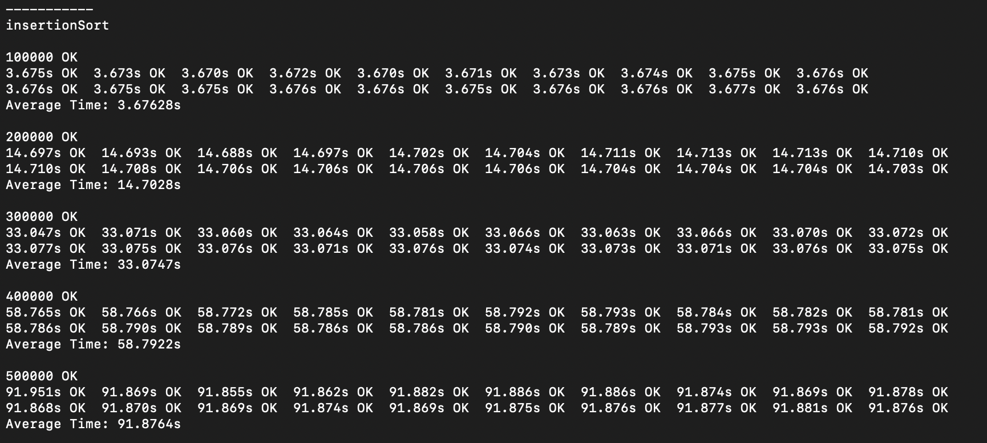
运行结果
Results

Slide 32
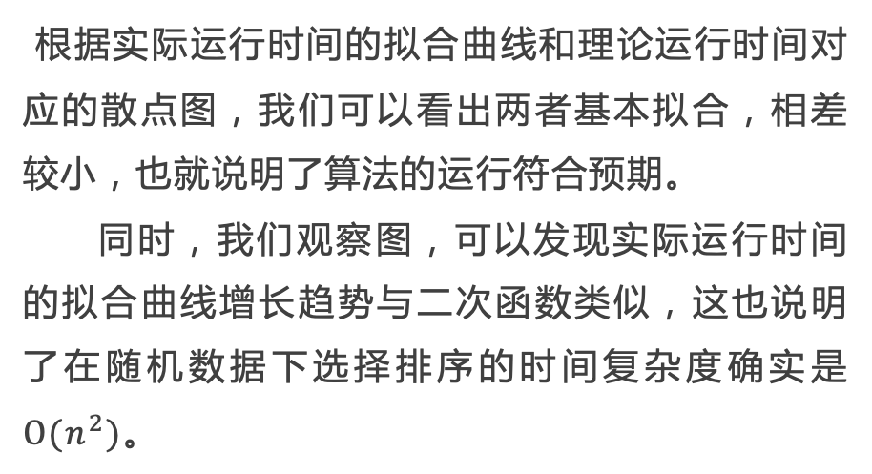
运行结果分析
Result Analyze
根据实际运行时间的拟合曲线和理论运行时间对应的散点图，我们可以看出两者基本拟合，相差较小，也就说明了算法的运行符合预期。
同时，我们观察图，可以发现实际运行时间的拟合曲线增长趋势与二次函数类似，这也说明了在随机数据下选择排序的时间复杂度确实是$O(n^{2})$。

Slide 33
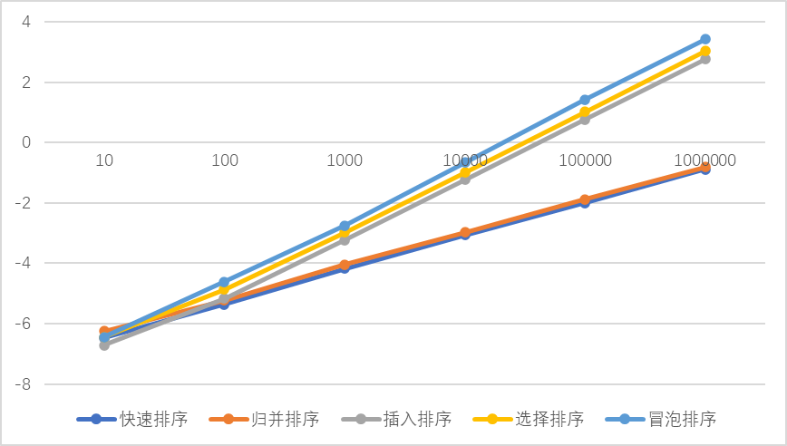
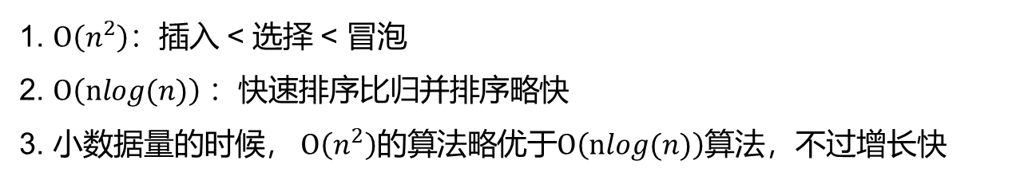
排序算法对比
Compare Different Sorting Algorithm
1. $O\left(n^{2}\right)$：插入 < 选择 < 冒泡
2. $O\left(nlog(n)\right)$：快速排序比归并排序略快
3. 小数据量的时候， $O\left(n^{2}\right)的算法略优于O\left(nlog(n)\right)$算法，不过增长快

Slide 34
PART 03
TopK问题的研究

Slide 35
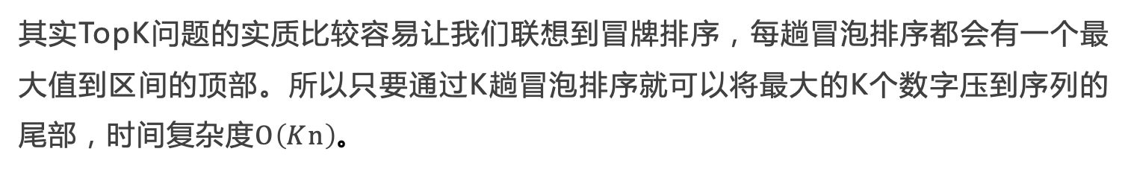
冒泡排序方法
Bubble Sort Solution
其实TopK问题的实质比较容易让我们联想到冒牌排序，每趟冒泡排序都会有一个最大值到区间的顶部。所以只要通过K趟冒泡排序就可以将最大的K个数字压到序列的尾部，时间复杂度$O\left(Kn\right)$。

Slide 36
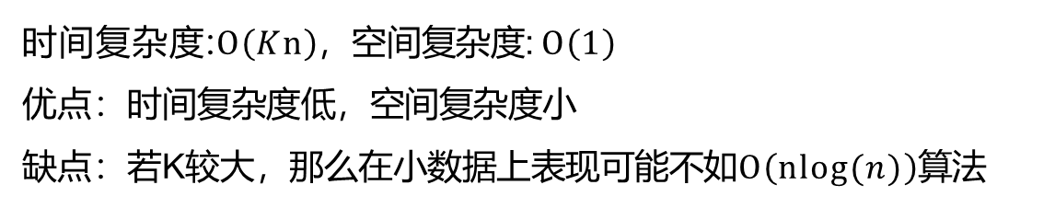
冒泡排序方法
Bubble Sort Solution
时间复杂度:$O\left(Kn\right)$，空间复杂度: $O\left(1\right)$
优点：时间复杂度低，空间复杂度小
缺点：若K较大，那么在小数据上表现可能不如$O\left(nlog(n)\right)$算法

Slide 37
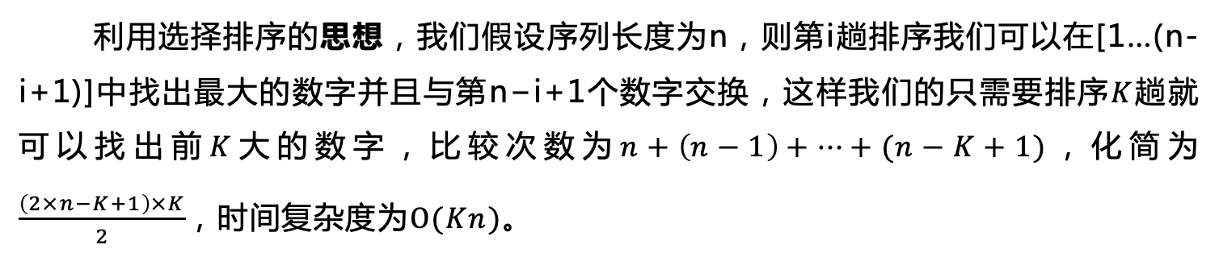
选择排序方法
Selection Sort Solution
利用选择排序的思想，我们假设序列长度为n，则第i趟排序我们可以在[1…(n-i+1)]中找出最大的数字并且与第$\text{n}\text{−}\text{i}\text{+1}$个数字交换，这样我们的只需要排序$K$趟就可以找出前$K$大的数字，比较次数为$n+\left(n−1\right)+…+(n−K+1)$，化简为$\frac{\left(2×n−K+1\right)×K}{2}$，时间复杂度为$O(Kn)$。

Slide 38
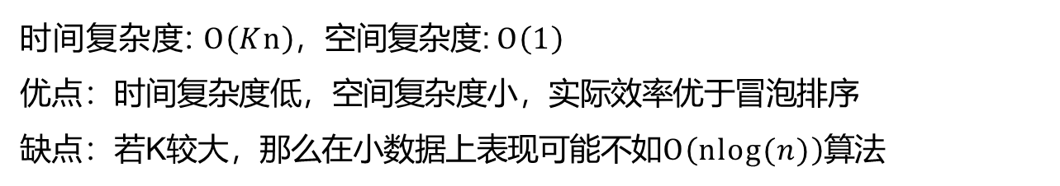
选择排序方法
Selection Sort Solution
时间复杂度: $O\left(Kn\right)$，空间复杂度: $O\left(1\right)$
优点：时间复杂度低，空间复杂度小，实际效率优于冒泡排序
缺点：若K较大，那么在小数据上表现可能不如$O\left(nlog(n)\right)$算法

Slide 39
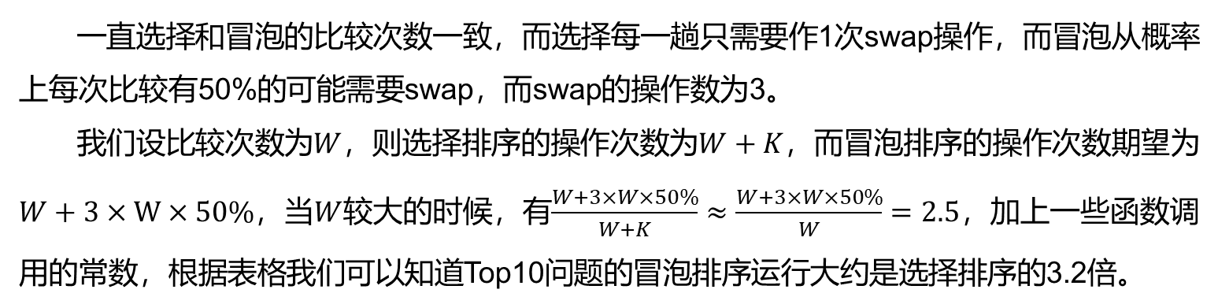
选择&冒泡
Selection Sort & Bubble Sort
数据规模 | 100000 | 200000 | 300000 | 400000 | 500000
选择排序 | 0.012587 | 0.025092 | 0.037965 | 0.050285 | 0.062876
冒泡排序 | 0.041802 | 0.082055 | 0.122706 | 0.163049 | 0.204093
冒泡 / 选择 | 3.320982 | 3.270153 | 3.232099 | 3.242504 | 3.24594
一直选择和冒泡的比较次数一致，而选择每一趟只需要作1次swap操作，而冒泡从概率上每次比较有50%的可能需要swap，而swap的操作数为3。
我们设比较次数为$W$，则选择排序的操作次数为$W+K$，而冒泡排序的操作次数期望为$W+3×W×50\%$，当$W$较大的时候，有$\frac{W+3×W×50\%}{W+K}≈\frac{W+3×W×50\%}{W}=2.5$，加上一些函数调用的常数，根据表格我们可以知道Top10问题的冒泡排序运行大约是选择排序的3.2倍。

Slide 40
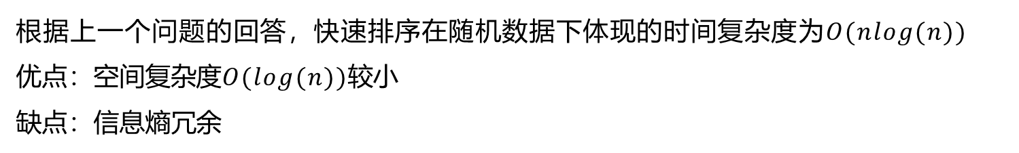
快速排序方法
Quick Sort Solution
根据上一个问题的回答，快速排序在随机数据下体现的时间复杂度为$O(nlog(n))$
优点：空间复杂度$O(log(n))$较小
缺点：信息熵冗余

Slide 41
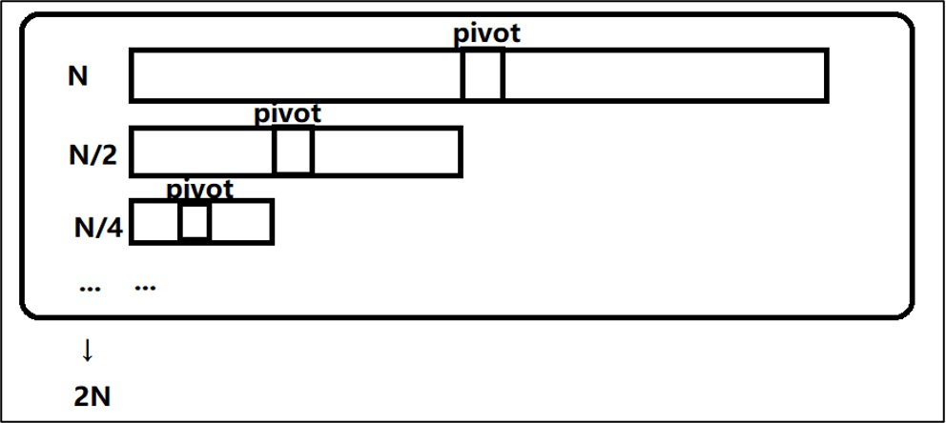
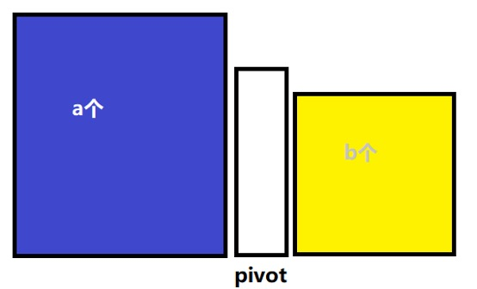
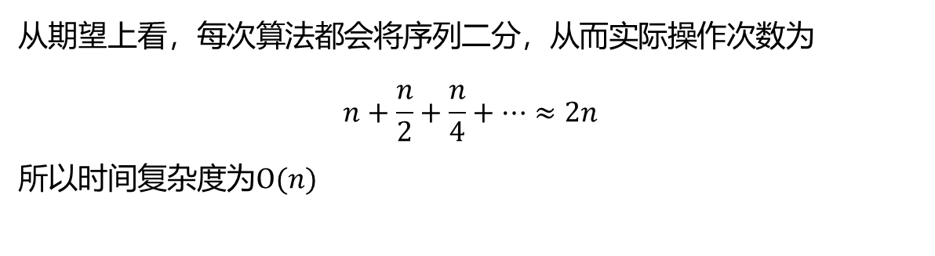
快速排序优化方法
Optimized Quick Sort Solution
我们根据pivot，将序列分成左右各a、b个。若b==k，则这pivot的右侧即为答案。若b>k ,则在右侧递归寻找。若 b<k，首先说明这b个数字一定全是这k个数字的部分，另外的k-b在a中递归寻找。
从期望上看，每次算法都会将序列二分，从而实际操作次数为
$$n+\frac{n}{2}+\frac{n}{4}+…≈2n$$
所以时间复杂度为$O(n)$

Slide 42
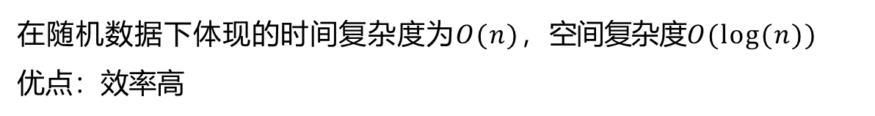
快速排序优化方法
Optimized Quick Sort Solution
在随机数据下体现的时间复杂度为$O(n)，$空间复杂度$O(log(n))$
优点：效率高

Slide 43

大顶堆方法
MaxHeap Solution
大顶堆：进行一次插入和删除操作的时间复杂度为$O(log(n))$，维护n个数字构成的堆的期望时间复杂度为$O\left(nlog\left(n\right)\right)$。最主要的作用是给数字降序排序。

Slide 44

大顶堆方法
MaxHeap Solution
时间复杂度: $O\left(nlog\left(n\right)\right)$，空间复杂度: $O\left(n\right)$
优点：时间复杂度较低
缺点：空间开销过大

Slide 45

小顶堆方法
MinHeap Solution
小顶堆：进行一次插入和删除操作的时间复杂度为$O(log(n))$，维护n个数字构成的堆的期望时间复杂度为$O\left(nlog\left(n\right)\right)$。最主要的作用是给数字升序排序。
我们可以维护一个大小为k的小顶堆，最终这k个数字就是我们的答案。如果一个数字比堆顶元素小或者等于，那么他不可能挤掉堆中任意一个数字成为答案。如果一个数字比堆顶元素大（比当前的k个数字的最小值大），那么可以直接替换掉这个最小数字，即堆顶元素，维护堆的时间复杂度为$O(log(k))$。

Slide 46

小顶堆方法
MinHeap Solution
时间复杂度:$O\left(nlog(k)\right)$，空间复杂度: $O\left(k\right)$
优点：时间复杂度低，空间复杂度小

Slide 47

算法比较
Algorithm Comparison
1. 可以看到对于时间复杂度为$O(kn)$的算法来说，选择排序会快于冒泡排序。
2. 大顶堆$O(nlog(n))$的时间复杂度较高。
3. 对于$O(nlog(k)) 的$小顶堆解法和O(n)时间复杂度的快速排序优化解法，小顶堆表现更好。
数据规模 | 100000 | 200000 | 300000 | 400000 | 500000
选择排序 | 0.012587 | 0.025092 | 0.037965 | 0.050285 | 0.062876
冒泡排序 | 0.041802 | 0.082055 | 0.122706 | 0.163049 | 0.204093
小顶堆 | 0.000133 | 0.00024 | 0.000362 | 0.000477 | 0.000605
快排优化 | 0.00151 | 0.002783 | 0.003958 | 0.005073 | 0.006016
大顶堆 | 0.0087387 | 0.0165829 | 0.0256743 | 0.033543 | 0.0412842

Slide 48
PART 04
额外的工作

Slide 49

Python Version

Slide 50
感谢观看
CAPSTONE
PRESENTATIAN
计算机与软件学院2021级计科卓越班
指导老师：杨烜 分享人：陈天行

